Slide 1
Augustus Caesar
Rome’s First True Emperor

Slide 2
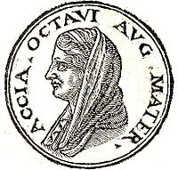
Augustus Caesar vivit ab 63 BC ad 14 AD.
Atia gignit Octavianum in Romā.
gigno, gignere (3rd):
give birth to.
en.wikipedia.org

Slide 3
Augustus est puer
Ubi Octavianus est puer, habitat in Velitrīs.
Velitrae in nominative.
This word is plural.
www.sav-italian.com

Slide 4
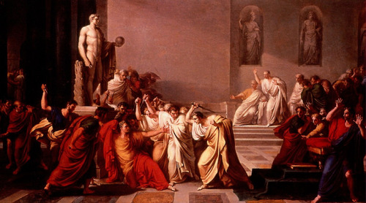
Ubi Octavianus duodeviginti annōs habet, avunculum Julium senatorēs necant.
sites.psu.edu

Slide 5
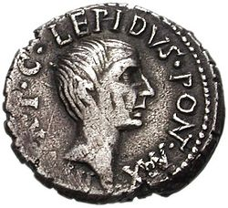
Marcus Antonius, Octavianus Caesar, et Lepidus, sunt triumviri.
brittanica.com

Slide 6
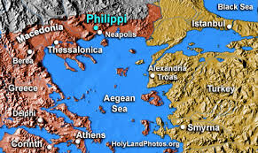
Triumvirī vincunt senatorēs qui Caesarem necant.

Slide 7
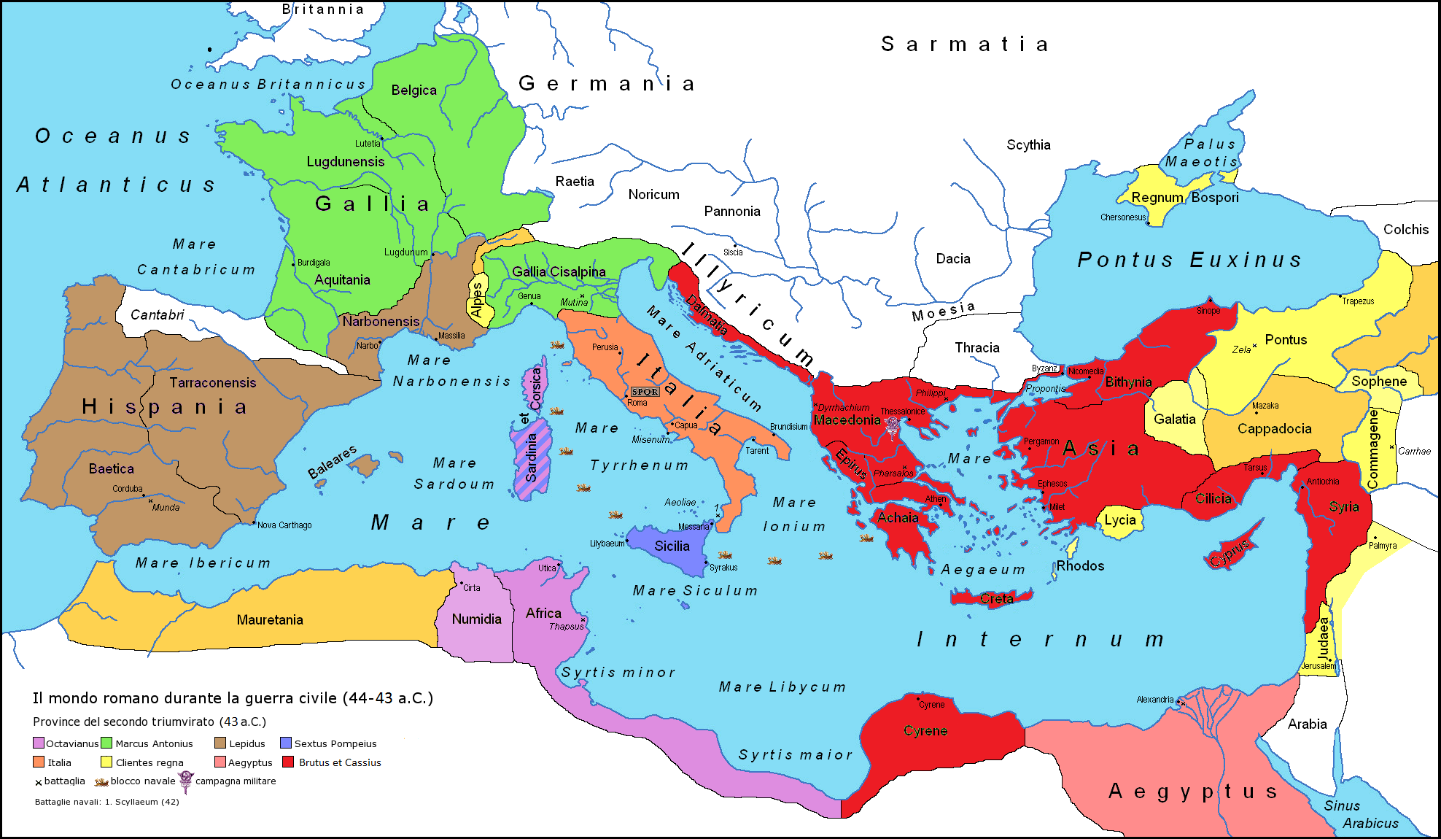
Marcus Antonius, Octavianus, et Lepidus imperium Romae dividunt.
https://subratachak.wordpress.com/

Slide 8
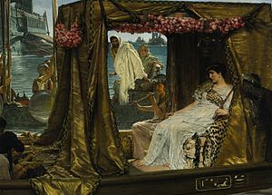
Octavianus pugnat Antonium et Cleopatrem quae regina in Aegyptō est.
wikipedia.com

Slide 9
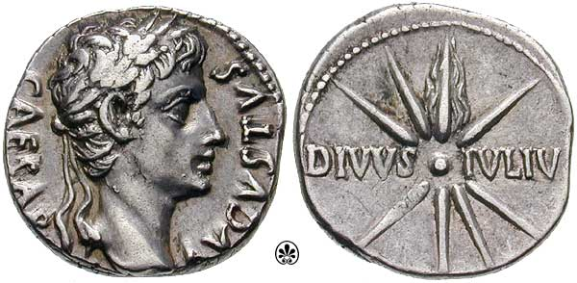
Senatorēs laudant Octavianum et vocant eum Augustum.
laudo: praise. voco: call. eum: him.
romanemperors.com

Slide 10
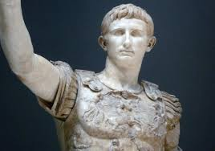
Augustus non rex, sed imperator et princeps est.
khanacademy.org

Slide 11
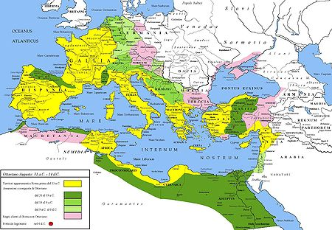
Augustus adiungit multam terram imperiō Romae.
wikipedia.org

Slide 12
Germaniī vincunt Varronem in Germaniā.
amazon.com

Slide 13
Augustus vivit quinque et septuaginta annōs.

